Slide 1
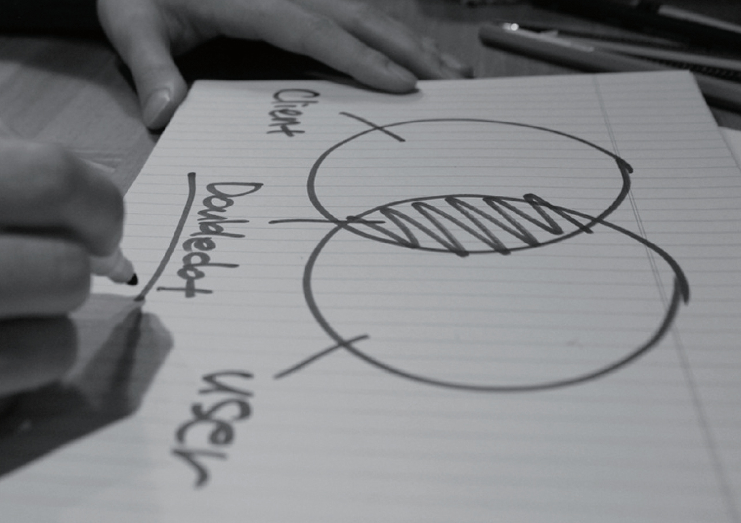
1
쇼핑몰 이용자를 위한
최적 경로 제안 프로그램
12조
남근우
장혁재
조성욱

Slide 2
2
목차
1.
2.
3.
4.
프로젝트 개요
피드백
개발일정
DEMO
confidential

Slide 3
3
프로젝트
개발 배경
빅데이터의 활용 증가
1
복잡해지는 소매점 진열 구조
오프라인 구매자의 존재
새로운 솔루션 필요성 대두
confidential
ICT 기기의 대중화

Slide 4
4
프로젝트
시장 현황
서비스명 | Walmart | Metro | 롯데 ON
위치기반 프로모션 알림 | O | X | O
상품 재고 확인 | O | O | X
점포 내부 지도 | O | O | O
실내 위치 측위 | O | X | O
최적 경로 추천 | X | X | X
confidential

Slide 5
5
프로젝트
기대 효과
대리점 측면
맞춤형 프로모션 계획 가능
재고 관리 부담 감소
Text
시간 절약
만족도 향상
소비자 측면
본사 측면
효율적 장기 경영 전략 계획 수립 가능
신제품 개발 계획
confidential

Slide 6
6
프로젝트
전체 구조
기구축된 재고관리시스템
재고 DB
중앙 서버
(Linux)
소비자용 어플리케이션 (Android)
판매자용 어플리케이션 (Web-based)
confidential
소비자 행동 데이터베이스

Slide 7
7
프로젝트
1
2
3.
1
confidential

Slide 8
8
피드백
2
confidential

Slide 9
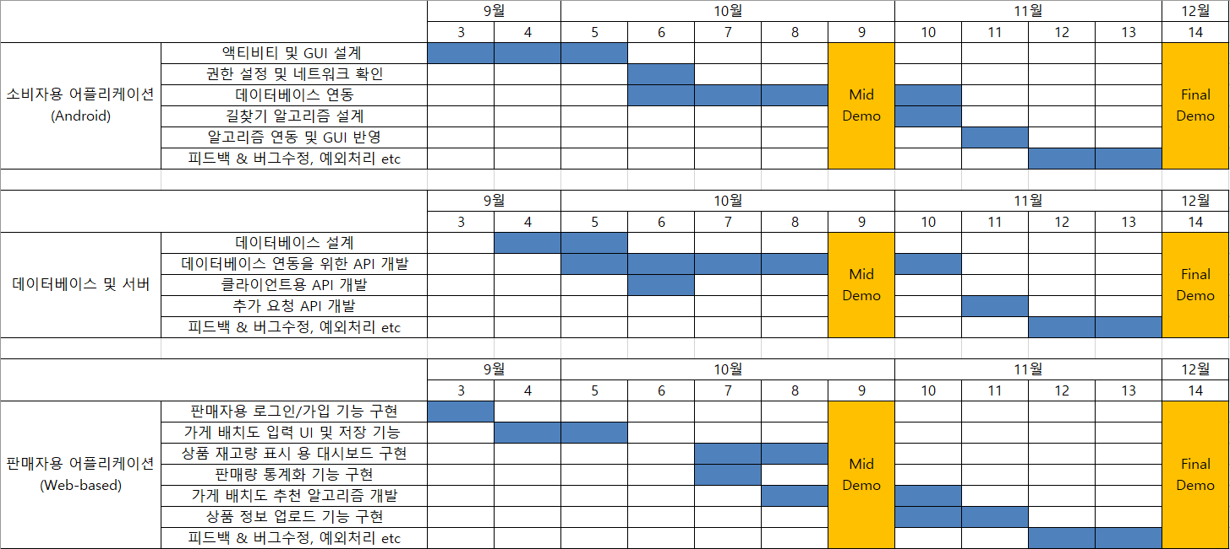
9
개발 일정
전체 일정

Slide 10
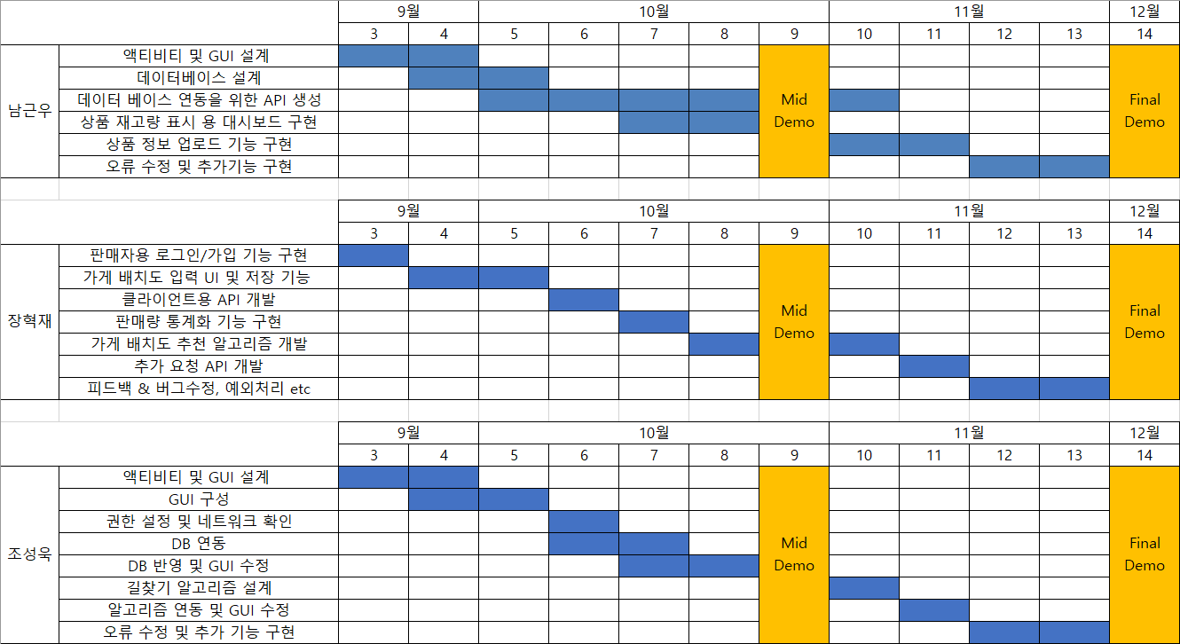
10
개발 일정
세부 일정

Slide 11
11
DEMO
4
confidential

Slide 12
12
Q & A
confidential

